Slide 1
Prog2, Java EE bevezetés
Magasszintű programozási nyelvek 2 mérnök informatikus BSc előadás
Dr. Bátfai Norbert
egyetemi adjunktus
http://www.inf.unideb.hu/~nbatfai/
Debreceni Egyetem, Informatikai Kar,
Információ Technológia Tanszék
batfai.norbert@inf.unideb.hu
Skype: batfai.norbert
Prog2_5.ppt, v.: 0.0.7, 2011. 12. 08. http://www.inf.unideb.hu/~nbatfai/ http://nehogy.fw.hu/
Az óra blogja: http://progpater.blog.hu/ A Nokia Ovi store-ban is elérhető: http://store.ovi.com/content/100794

Slide 2
Felhasználási engedély
Bátfai Norbert
Debreceni Egyetem, Informatikai Kar, Információ Technológia Tanszék
<nbatfai@inf.unideb.hu, nbatfai gmail com>
Copyright © 2011 Bátfai Norbert
E közlemény felhatalmazást ad önnek jelen dokumentum sokszorosítására, terjesztésére és/vagy módosítására a Szabad Szoftver Alapítvány által kiadott GNU Szabad Dokumentációs Licenc 1.2-es, vagy bármely azt követő verziójának feltételei alapján. Nem változtatható szakaszok: A szerzőről.
Címlap szövegek: Programozó Páternoszter, Bátfai Norbert, Gép melletti fogyasztásra.
Hátlap szövegek: GNU Jávácska, belépés a gépek mesés birodalmába.
Permission is granted to copy, distribute and/or modify this document under the terms of the GNU Free Documentation License, Version 1.2 or any later version published by the Free Software Foundation; with the Invariant Sections being: A szerzőről,
with the Front- Cover Texts being: Programozó Páternoszter, Bátfai Norbert, Gép melletti fogyasztásra,
and with the Back-Cover Texts being: GNU Jávácska, belépés a gépek mesés birodalmába.
http://www.gnu.hu/fdl.html

Slide 3
Kapcsoldó videók, videómagyarázatok és blogok
Drupalosok, joomlasok erre csorogatják a nyálukat: http://progpater.blog.hu/2011/04/29/drupalosoknak_joomlasoknak_erre_csorogatjak_a_nyalukat
left over from the era of closed standards and unilateral corporate control of web technology*: http://progpater.blog.hu/2011/11/19/left_over_from_the_era_of_closed_standards_and_unilateral_corporate_control_of_web_technology
Ó, mondd, te kit választanál?* GlassFish fürt, JBoss, Geronimo, Tomcat...: http://progpater.blog.hu/2011/11/28/o_mondd_te_kit_valasztanal_2013
Az előadás és a labor posztja ez(ek)

Slide 4
Célok és tartalom
Előadás
Java EE 6, EJB 3.1
Java EE alkalmazásszerver-fürtök
Labor
GlassFish, JBoss, Apache Geronimo
Apache és GlassFish, terhelés elosztás
Laborkártyák
EE kártyák
Otthoni opcionális feladat
Saját Atan alapú RCSS csapat fejlesztése, Junit tesztek

Slide 5
Minimális gyakorlati cél
A hallgató tudjon delpoyolni egy vállalati alkalmazást.
A hallgató tudjon Junit teszteket írni saját projektjéhez.

Slide 6
Minimális elméleti cél
A hallgató koncepcionális szinten be tudja mutatni a Java EE 6 platformot. (A feleletet érdemes a 10 fólia ábrája alapján felépíteni és egy konkrét példát, például az adatforráson keresztül dolgozó korábbi szervletet részletezni.)

Slide 7
Java EE – válasz az új kihívásokra
„A Java EE egyébként olyan – mennyiségiből minőségibe átcsapó – kérdésekre tud értelmes válaszokat adni, hogy mi van, ha a programom népszerű lesz és egy időben 20.000 ember akarja majd használni? És idővel még sikeresebb lesz és egyszerre, már tízszer annyi, 200.000 felhasználó akarja majd használni és kis idő múlva pedig már 2.000.000 és így tovább! ... „*
Egy „klasszikusan” (a Java civilizáció előtt) képzett programozó nem is tudja értelmezni, értelmezési tartományon kívülinek tartja a kérdést.
*: Bátfai Norbert: Nehogy már a mobilod nyomkodjon Téged! A programozás egy szellemi sport: ismerd meg te is az alaplépéseket! Debrecen : DEENK, 2008. (ISBN: 9789634730941, 98 p.: ill., 24 cm)

Slide 8
Java EE 6, EJB 3.1
The Java EE 6 Tutorial
http://download.oracle.com/javaee/6/tutorial/doc/
http://download.oracle.com/javaee/6/tutorial/doc/javaeetutorial6.pdf (906 oldal)
Szabványok és olyan alkalmazásmodell, amiben az iménti kérdés
kezelhető.

Slide 9
Ism.: Alkalmazás architektúrák
Kliens-szerver modell
3 rétegű alkalmazások
p2p architektúra
Böngészőben
vékony kliensek
WEB konténer
Adatbázis réteg
Üzleti logika
Webes logika
Kliensek

Slide 10
Ism.: Java EE API-k
Enterprise
JavaBeans
EJB
Java Servlet
JavaServer Pages JSP
Java Database
Connectivity JDBC
Böngészőben
vékony kliensek
EJB konténer
WEB konténer
Adatbázis réteg
Üzleti logika
Webes logika
Kliensek
(Java Naming and Directory JNDI)

Slide 11
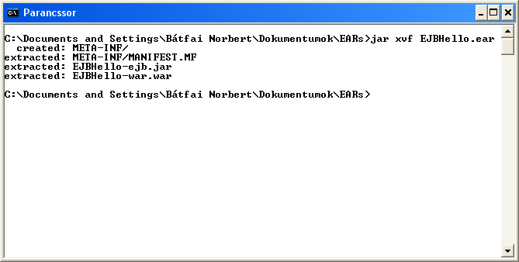
Java EE vállalati alkalmazások
Enterprise Application Archive, EAR
Deployment

Slide 12
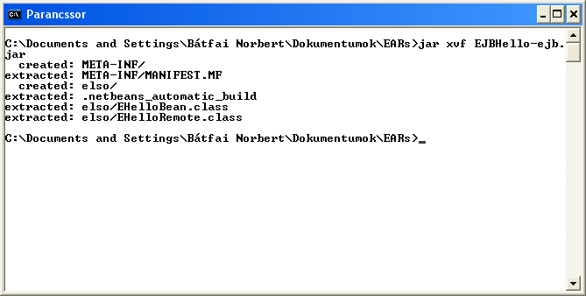
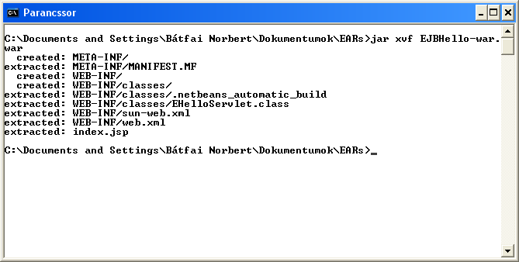

Slide 13
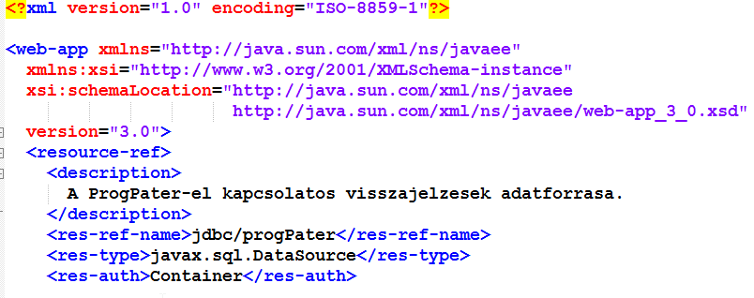
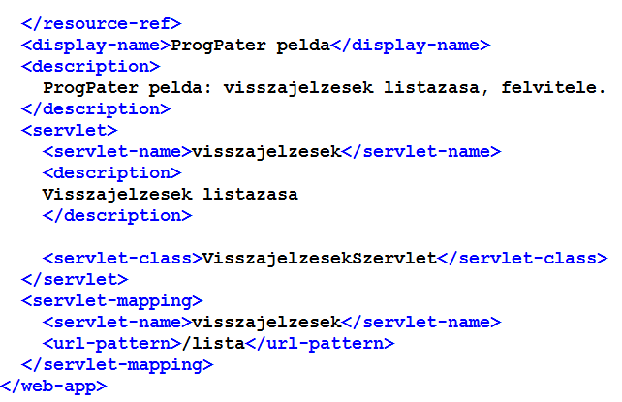
Ism.: Java Servlet, web.xml

Slide 14
Most
WEB-INF/web.xml
<?xml version="1.0" encoding="UTF-8"?>
<web-app version="2.5" xmlns="http://java.sun.com/xml/ns/javaee"
xmlns:xsi="http://www.w3.org/2001/XMLSchema-instance"
xsi:schemaLocation="http://java.sun.com/xml/ns/javaee
http://java.sun.com/xml/ns/javaee/web-app_2_5.xsd">
<distributable/>
<servlet>
<servlet-name>EHelloServlet</servlet-name>
<servlet-class>EHelloServlet</servlet-class>
</servlet>
<servlet-mapping>
<servlet-name>EHelloServlet</servlet-name>
<url-pattern>/EHS</url-pattern>
</servlet-mapping>
<session-config>
<session-timeout>
30
</session-timeout>
</session-config>
</web-app>

Slide 15

GlassFish - Open Source
Application Server
http://glassfish.java.net/

Slide 16
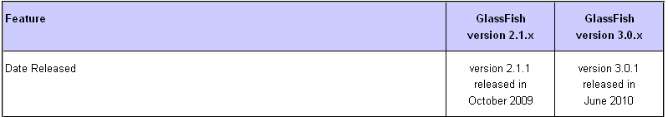
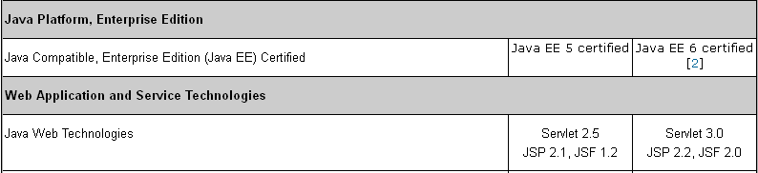
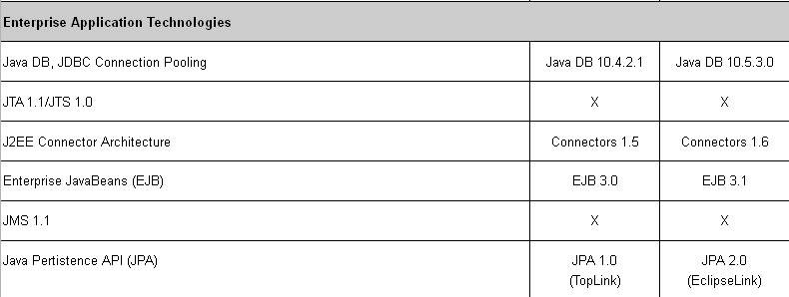
V2
V3
https://glassfish.dev.java.net/public/comparing_v2_and_v3.html
Licenc: CDDL, GNU GPL v2

Slide 17
Fürtözés
Fürt
Terhelés elosztás
Server Instances
node agent
Server Instances
Kliensek
node agent
Server Instances
node agent

Slide 18
Fürtözés
A következő két példa:
két fizikailag különböző gép alkotta két szerver példányos fürt
egyetlen gépen kialakított két szerver példányos fürt

Slide 19
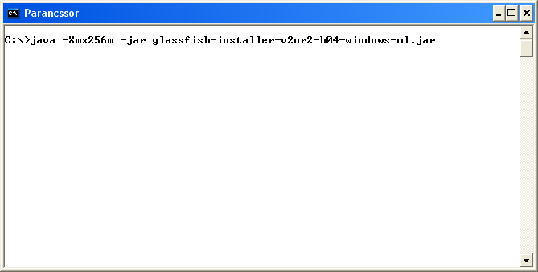
Két gépes fürt – glassfish install, kicsomagolás
https://glassfish.dev.java.net/
https://glassfish.dev.java.net/javaee5/build/GlassFish_LB_Cluster.html
Az iam043.inf.unideb.hu gépen

Slide 20
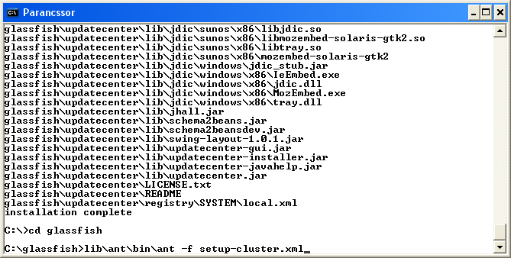
Két gépes fürt – glassfish konfig fürtös módban
Az iam043.inf.unideb.hu gépen

Slide 21
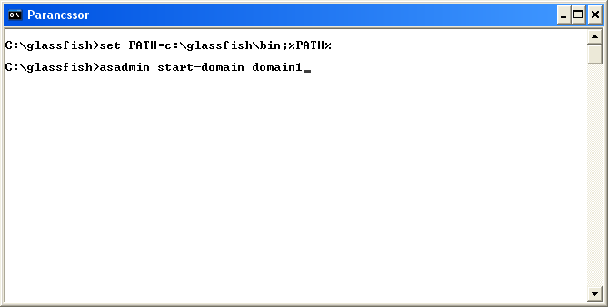
Két gépes fürt – glassfish indítás
Az iam043.inf.unideb.hu gépen

Slide 22
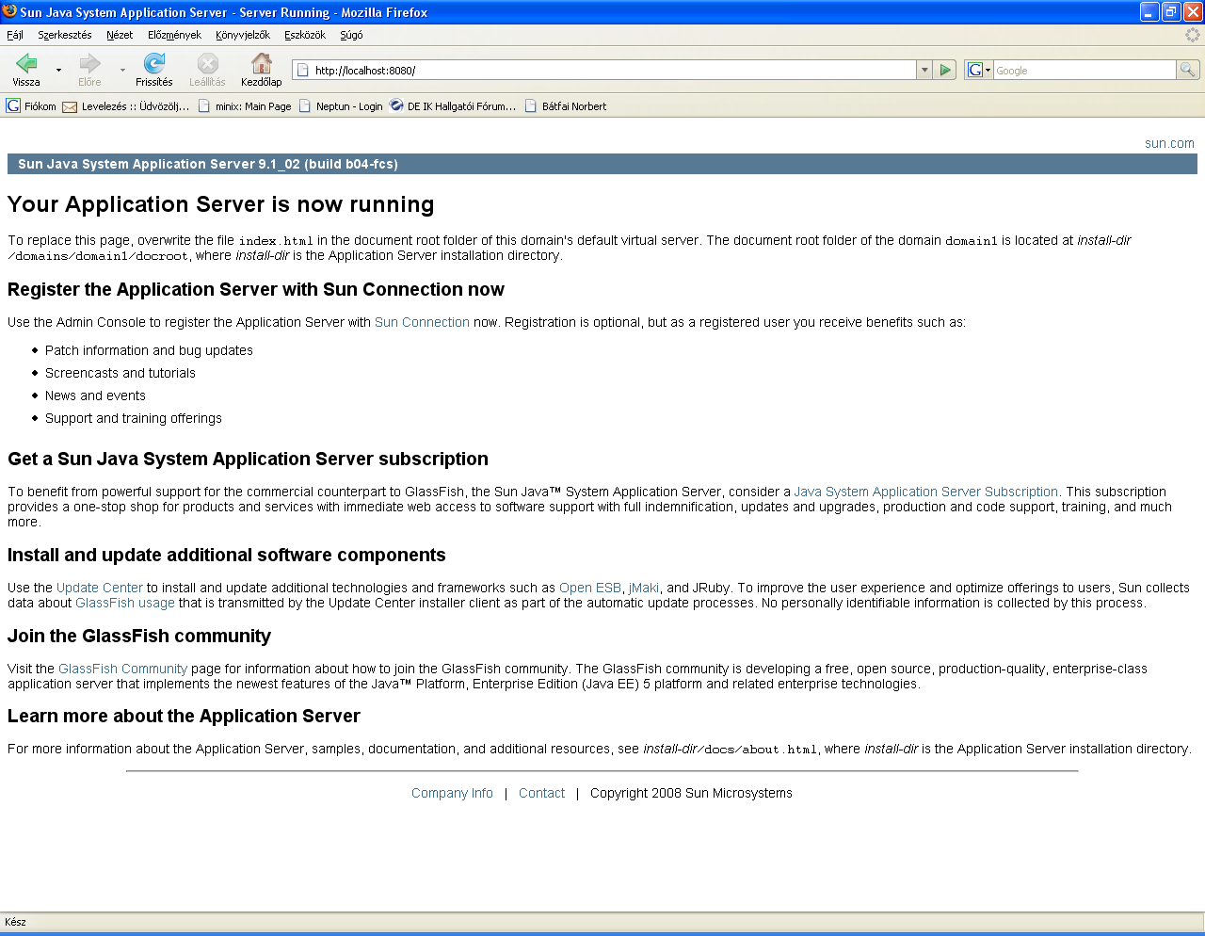
http://localhost:8080/
Két gépes fürt – megy a szerver?
Az iam043.inf.unideb.hu gépen

Slide 23
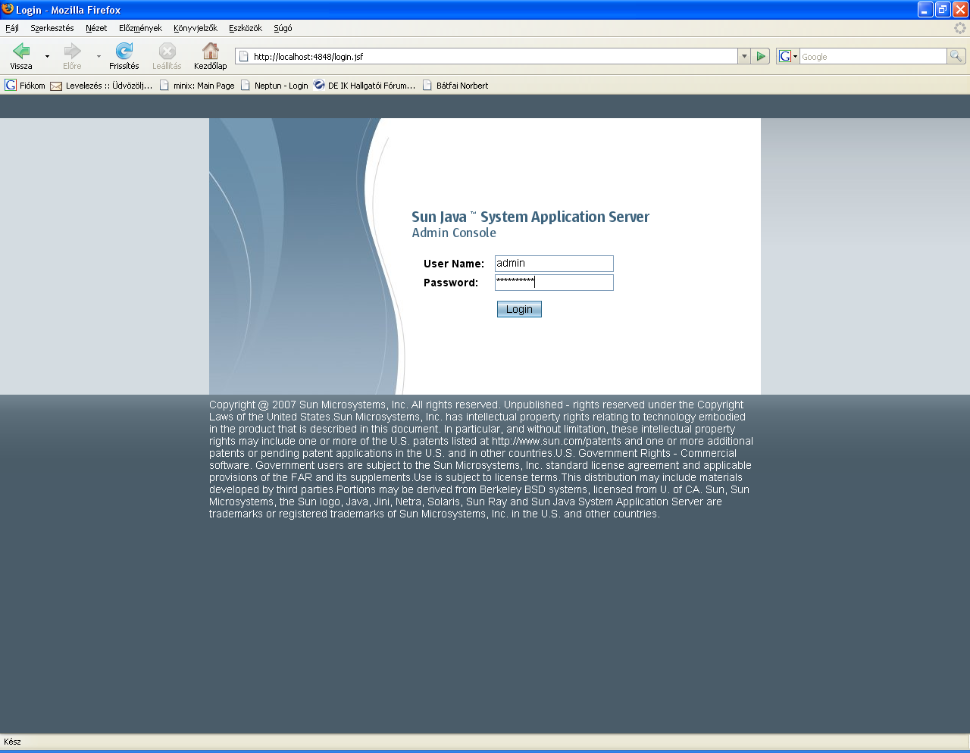
Két gépes fürt - http://localhost:4848
Az iam043.inf.unideb.hu gépen

Slide 24
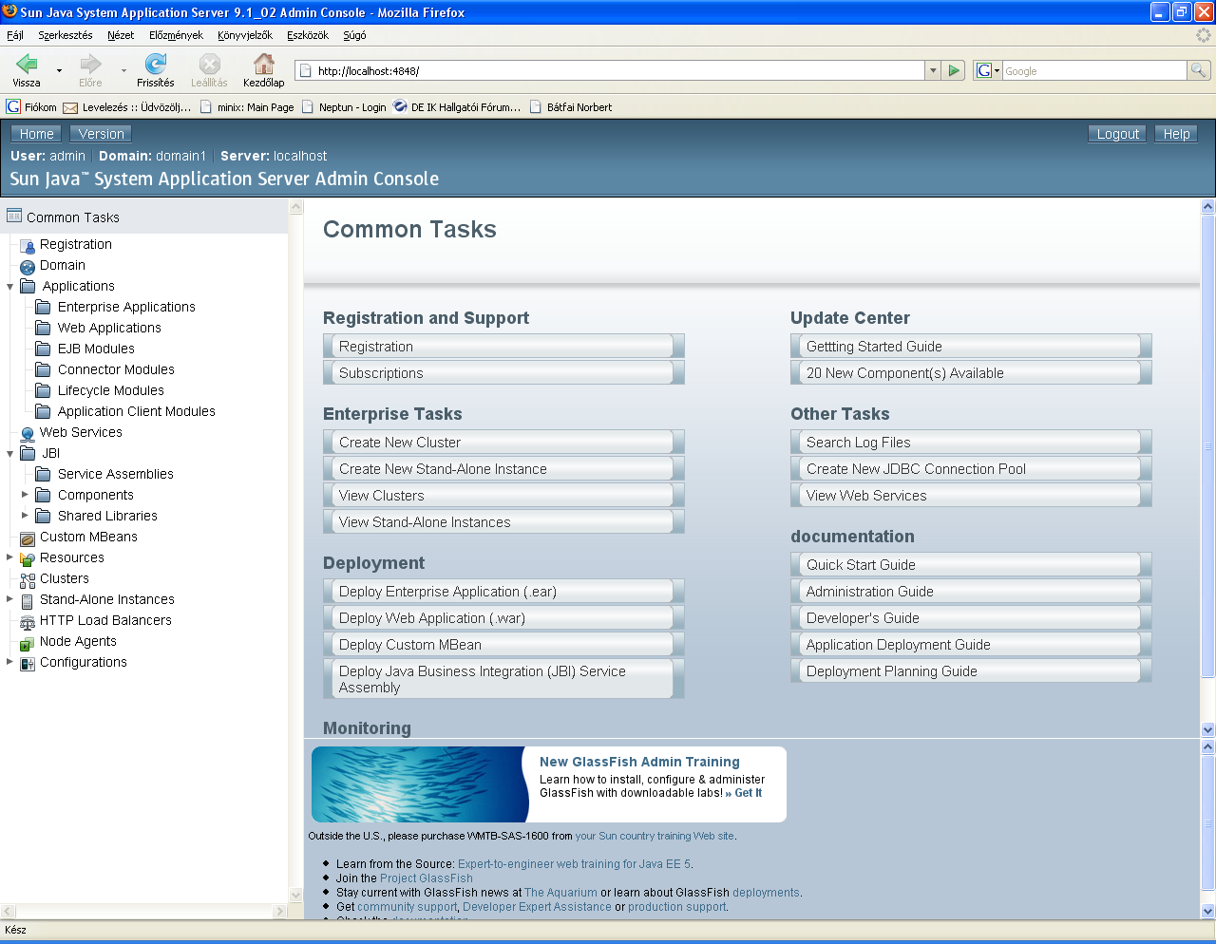
Két gépes fürt – az admin felület
Az iam043.inf.unideb.hu gépen

Slide 25
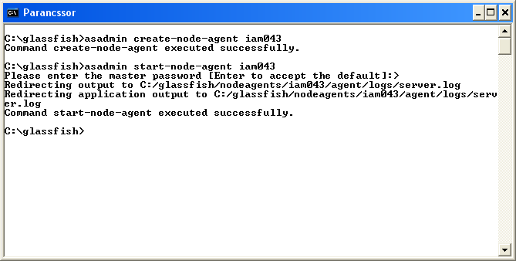
Két gépes fürt – node agent létrehozás, indítás
Az iam043.inf.unideb.hu gépen

Slide 26
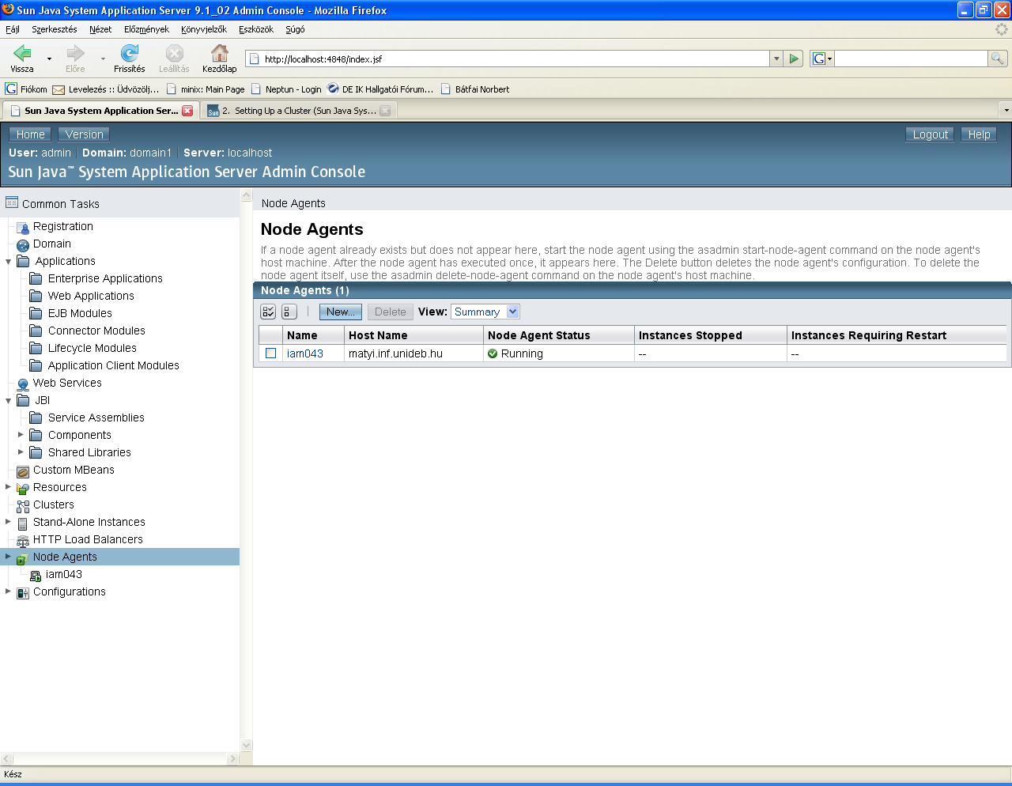
Két gépes fürt – a node agent fut az egyiken
Az iam043.inf.unideb.hu gépen

Slide 27
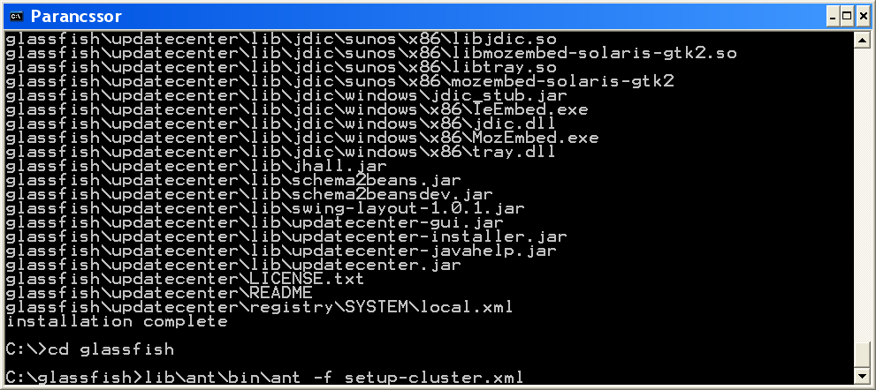
Két gépes fürt – ugyanez a másik gépen
Az iam029.inf.unideb.hu gépen

Slide 28
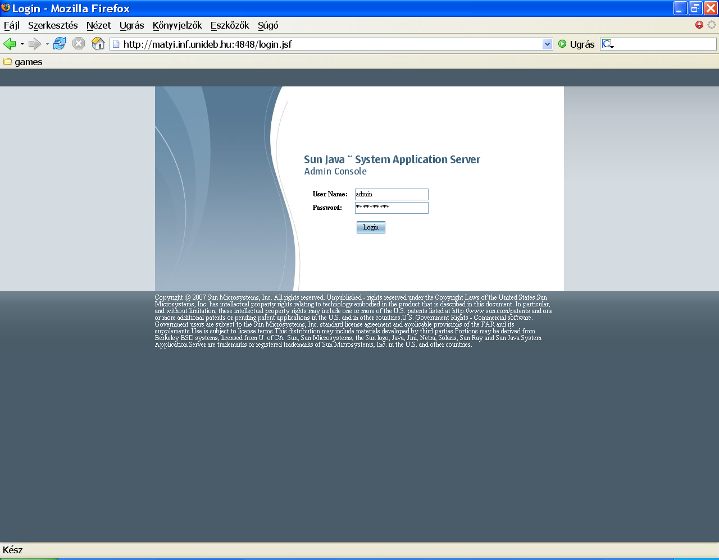
Két gépes fürt – http://matyi.inf.unideb.hu:4848
Az iam029.inf.unideb.hu gépen

Slide 29
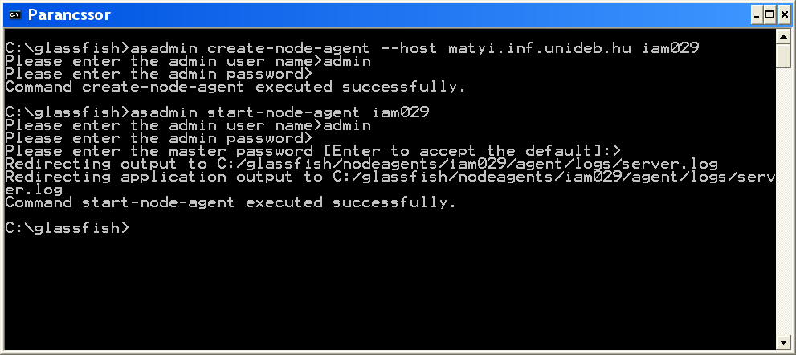
Két gépes fürt – ugyanez a másik gépen
Az iam029.inf.unideb.hu gépen

Slide 30
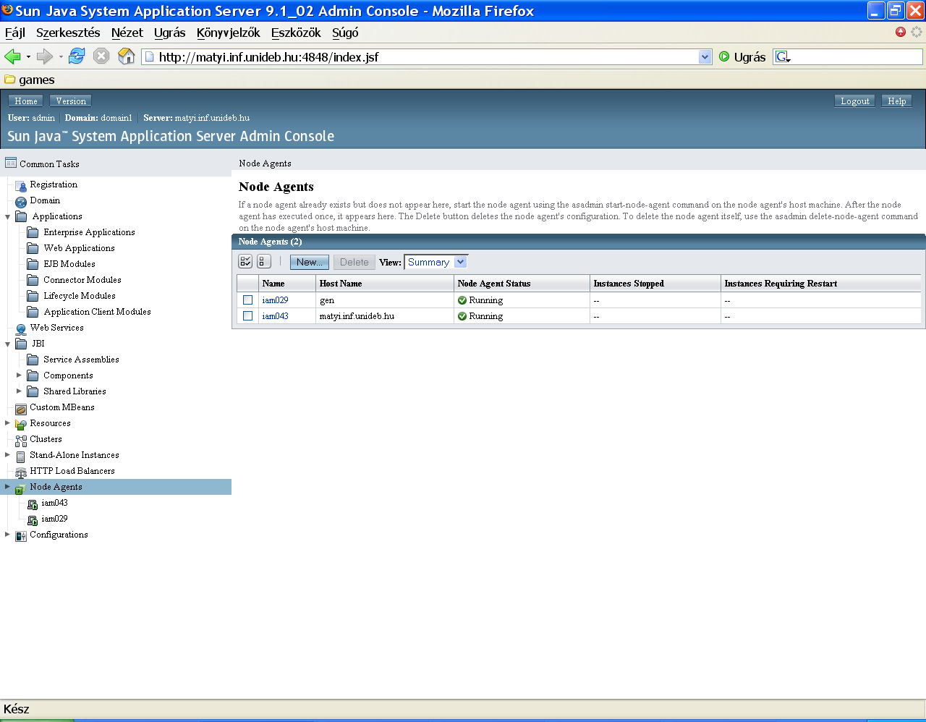
Két gépes fürt – http://matyi.inf.unideb.hu:4848
Az iam029.inf.unideb.hu gépen

Slide 31
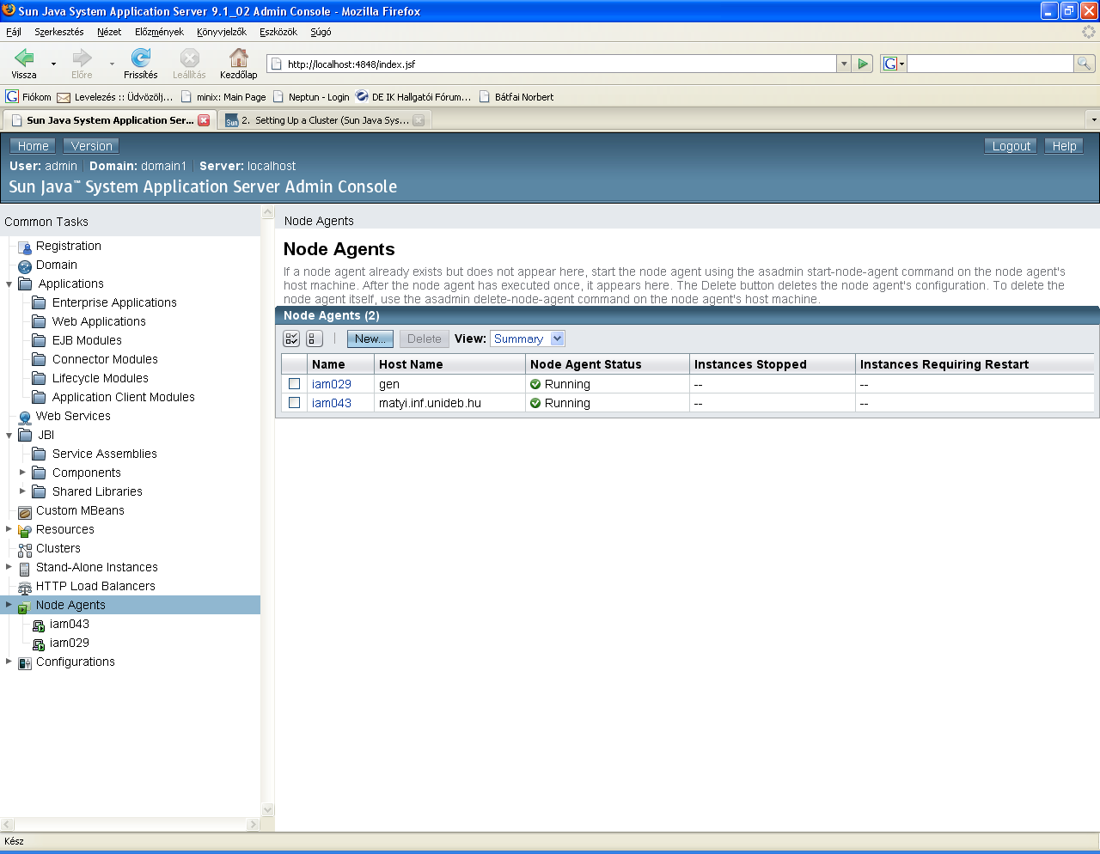
Két gépes fürt – vissza az első gépre
Az iam043.inf.unideb.hu gépen

Slide 32
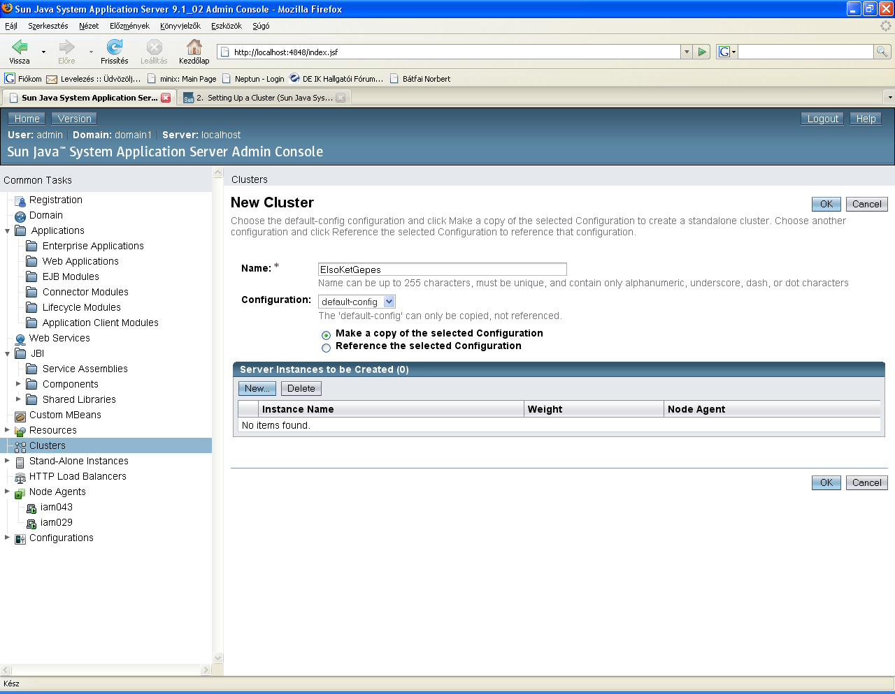
Két gépes fürt – fürt létrehozása
ElsoKetGepesFurtom néven
Az iam043.inf.unideb.hu gépen

Slide 33
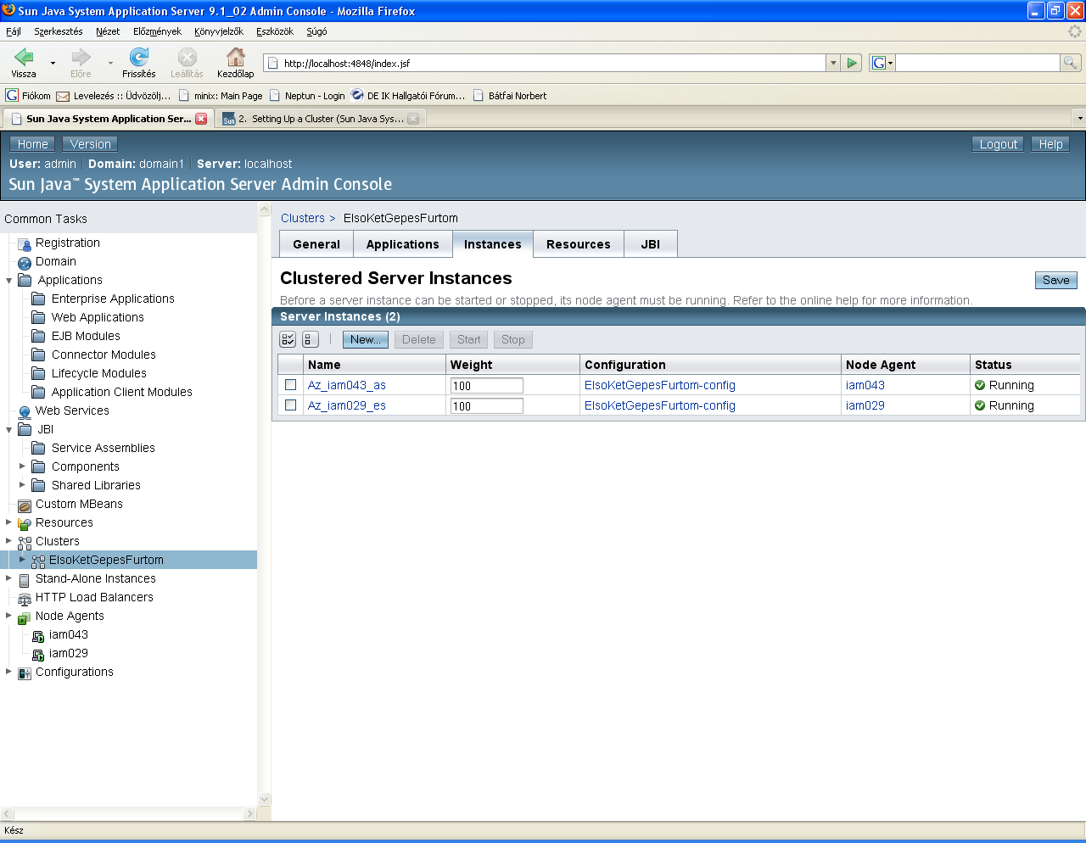
Két gépes fürt – miután bekattintottuk
a példányokat (instances), s majd
elindítottuk őket
További infók:
http://docs.sun.com/app/docs/doc/819-3193/gatqf?a=view
Az iam043.inf.unideb.hu gépen

Slide 34
Két gépes fürt – másnap újra elindítom...
Az egyik gépen:
asadmin start-domain domain1
asadmin start-node-agent iam043
illetve a másikon:
asadmin start-node-agent iam029

Slide 35
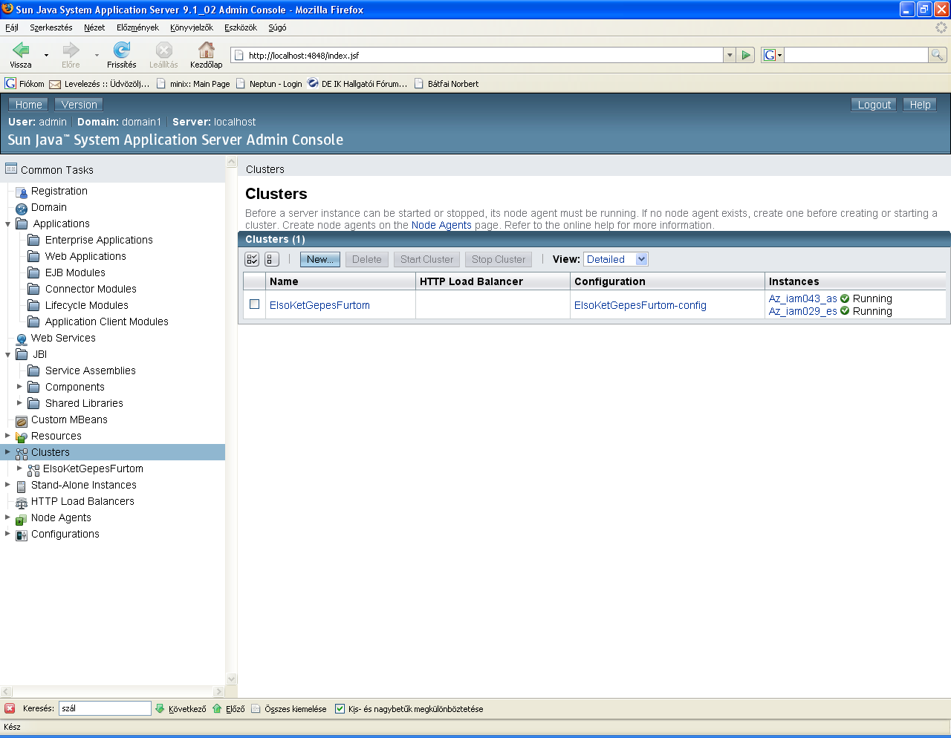
Két gépes fürt – másnap újra elindítom...

Slide 36
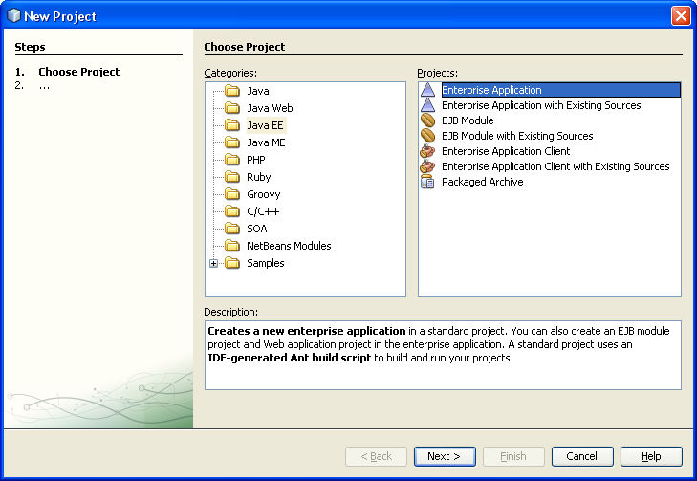
Az első EJB alkalmazás

Slide 37
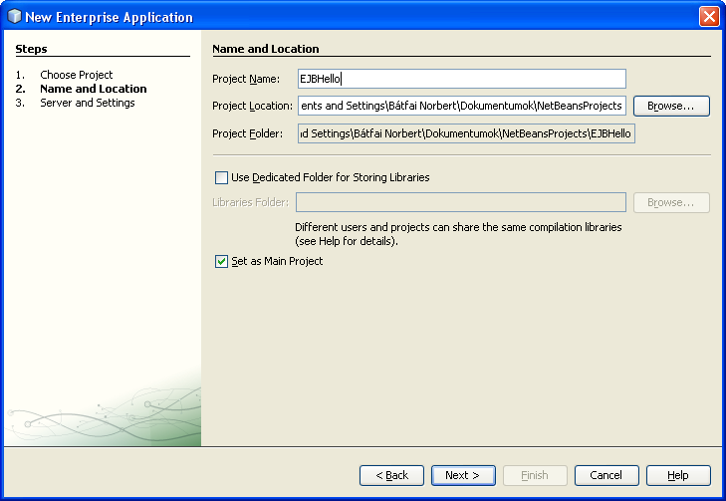
Az első EJB alkalmazás

Slide 38
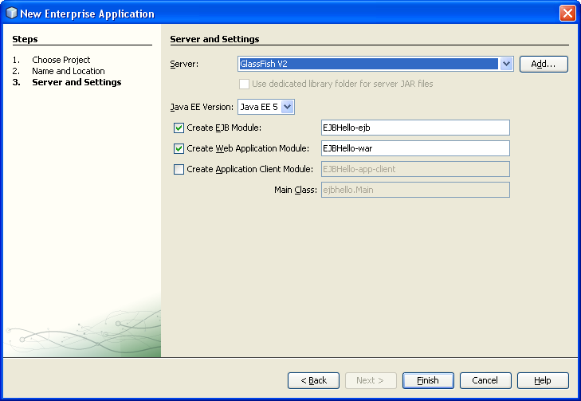
Az első EJB alkalmazás

Slide 39
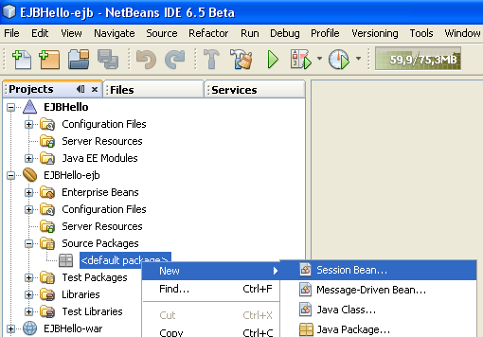
Az első EJB alkalmazás
stateless session bean

Slide 40
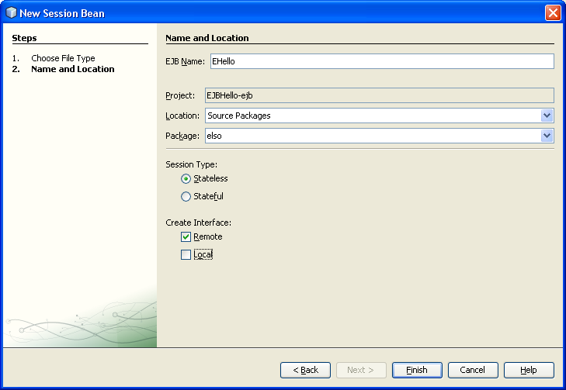
Az első EJB alkalmazás

Slide 41
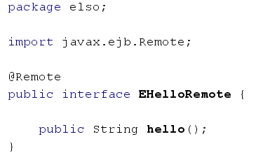
Az első EJB alkalmazás

Slide 42
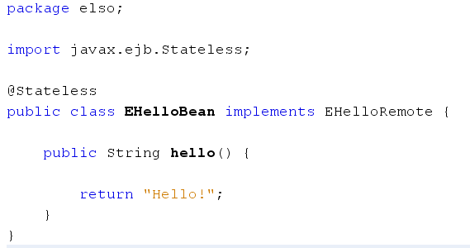
Az első EJB alkalmazás

Slide 43
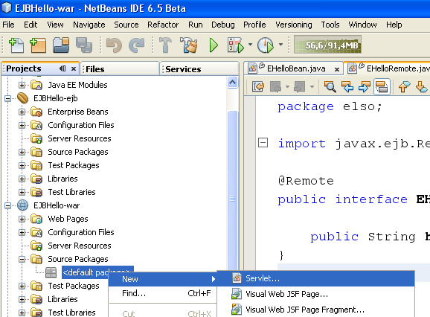
Az első EJB alkalmazás
a webes réteg

Slide 44
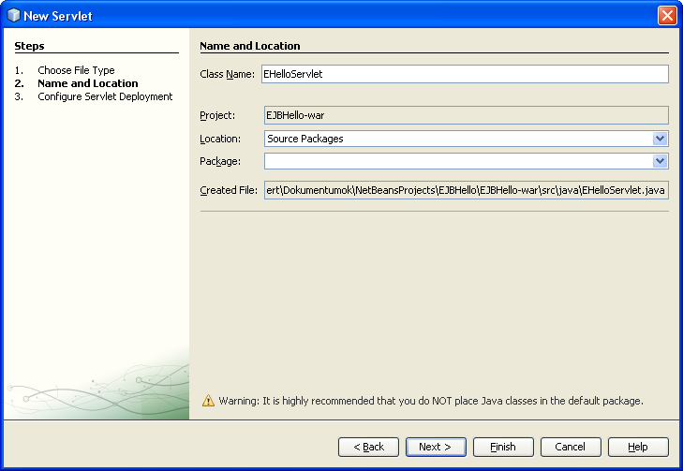
Az első EJB alkalmazás

Slide 45
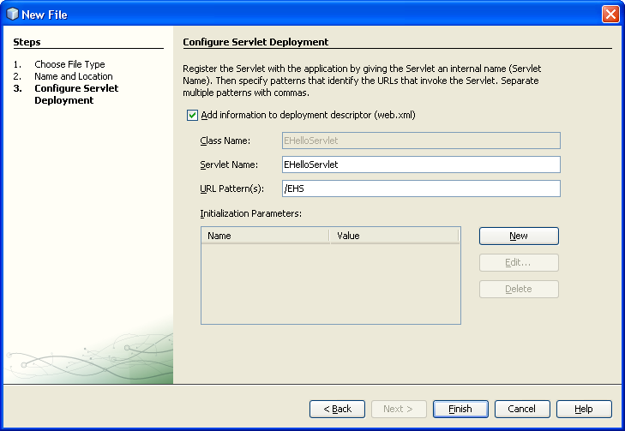
Az első EJB alkalmazás

Slide 46
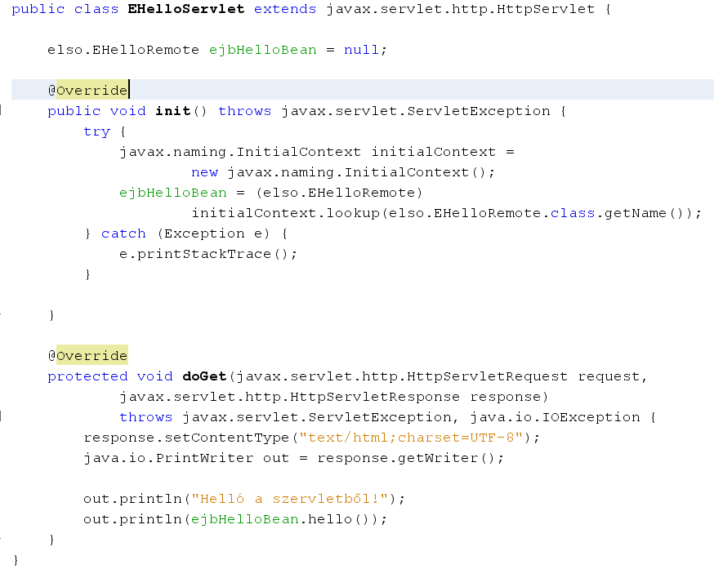
Az első EJB alkalmazás

Slide 47
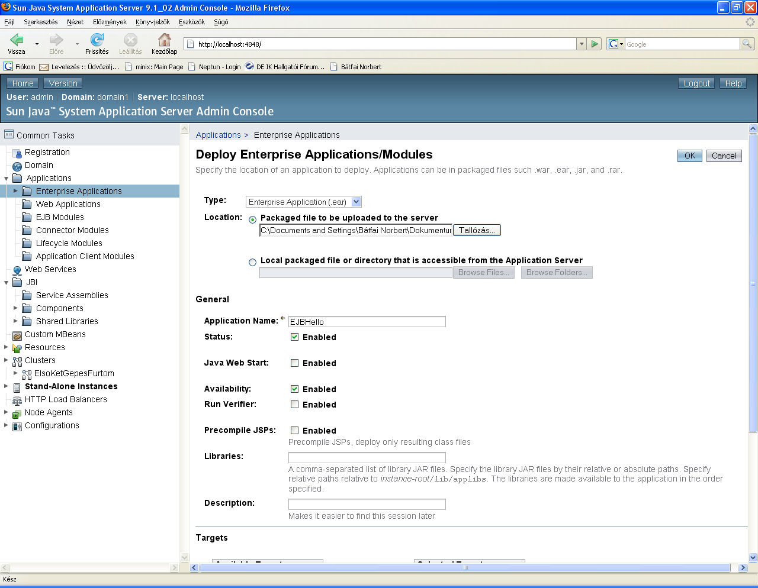
c:\Documents and Settings\Bátfai Norbert\
Dkumentumok\NetBeansProjects\EJBHello\dist\EJBHello.ear
Az első EJB alkalmazásunk
deployolása

Slide 48
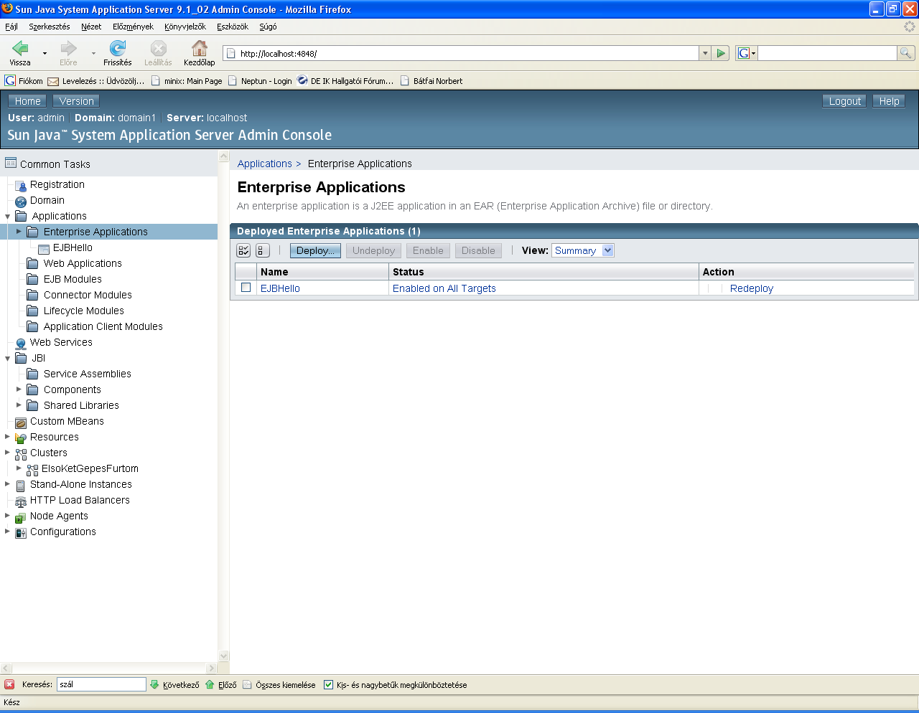
Az első EJB alkalmazás fut

Slide 49
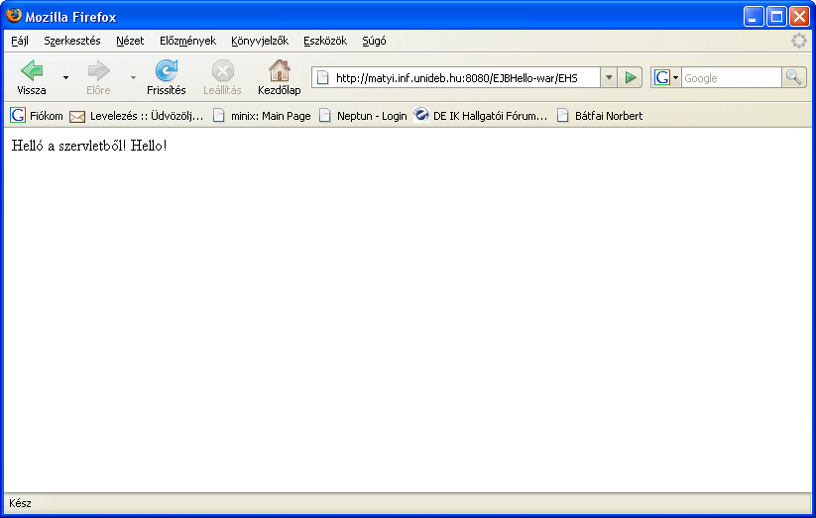
Az első EJB alkalmazás valóban fut
http://matyi.inf.unideb.hu:8080/EJBHello-war/EHS

Slide 50
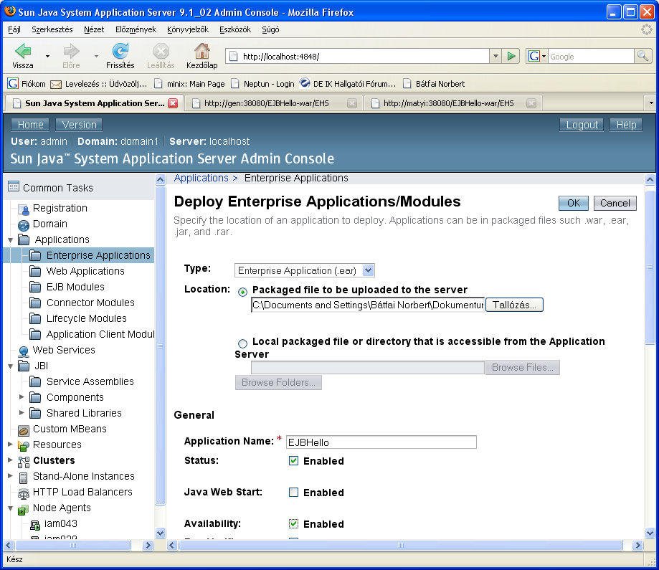
Az első EJB
alkalmazás a fürtön

Slide 51
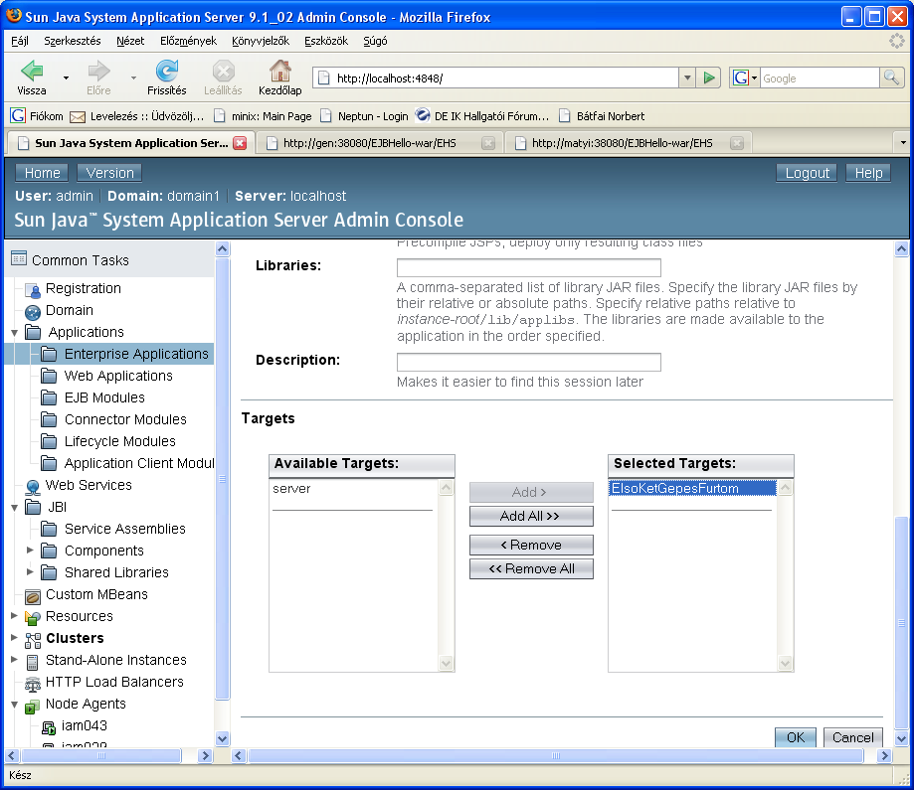
Az első EJB alkalmazás a fürtön

Slide 52
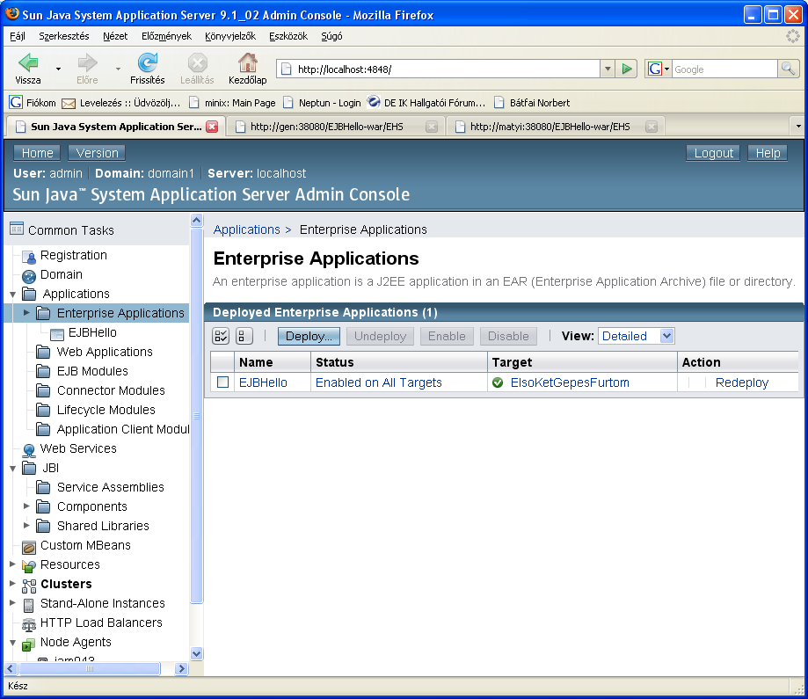
Az első EJB alkalmazás a fürtön

Slide 53
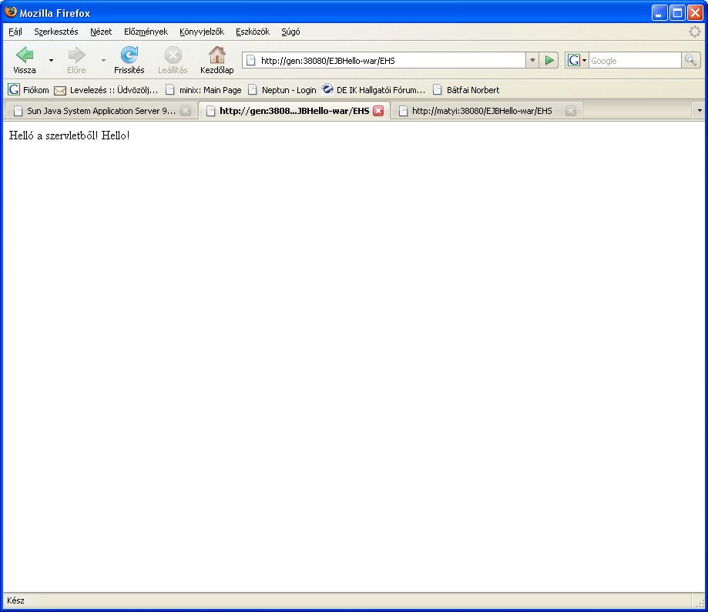
Az első EJB alkalmazás a fürtön
http://gen:38080/EJBHello-war/EHS

Slide 54
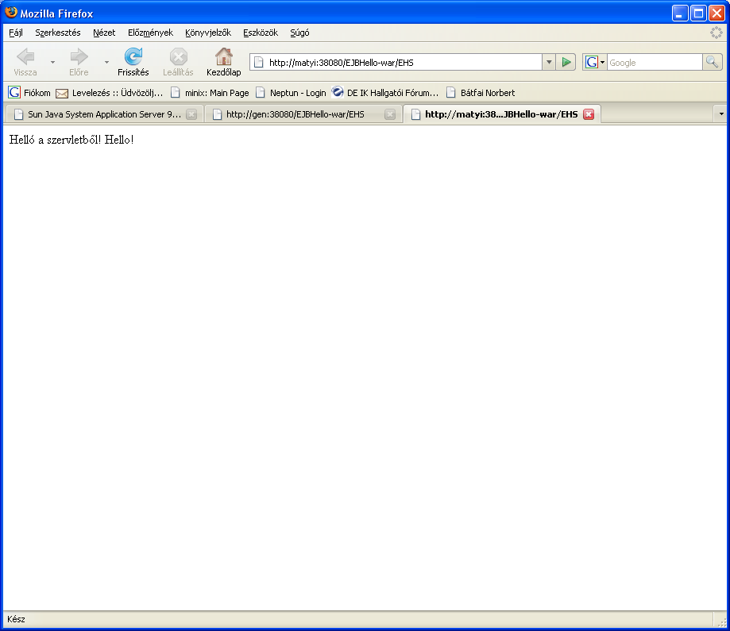
Az első EJB alkalmazás a fürtön
http://matyi:38080/EJBHello-war/EHS

Slide 55
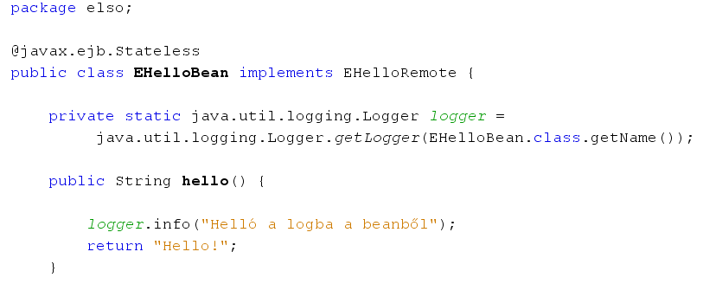
Az első EJB alkalmazás a fürtön

Slide 56
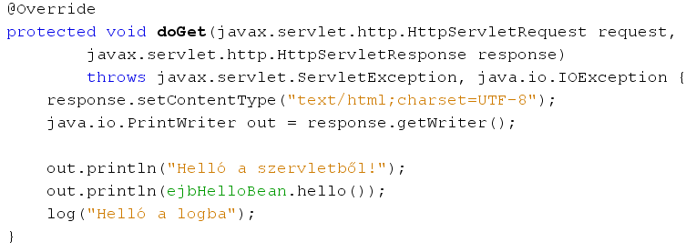
Az első EJB alkalmazás a fürtön

Slide 57
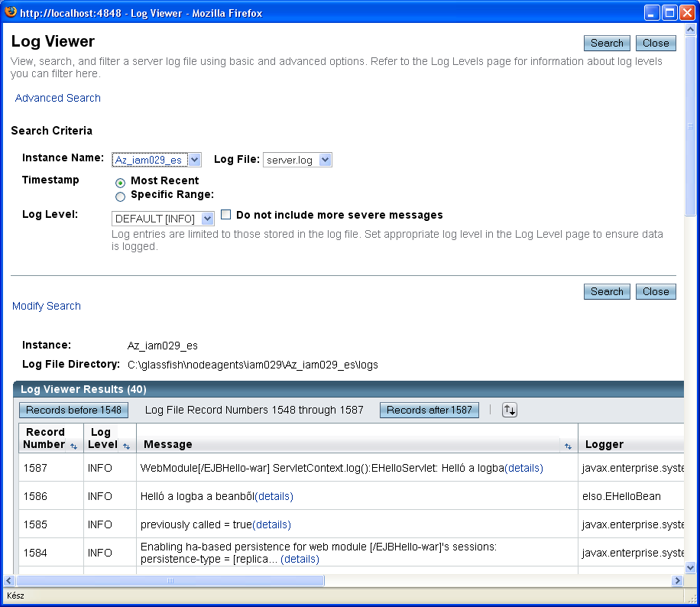
Az első EJB alkalmazás a fürtön

Slide 58
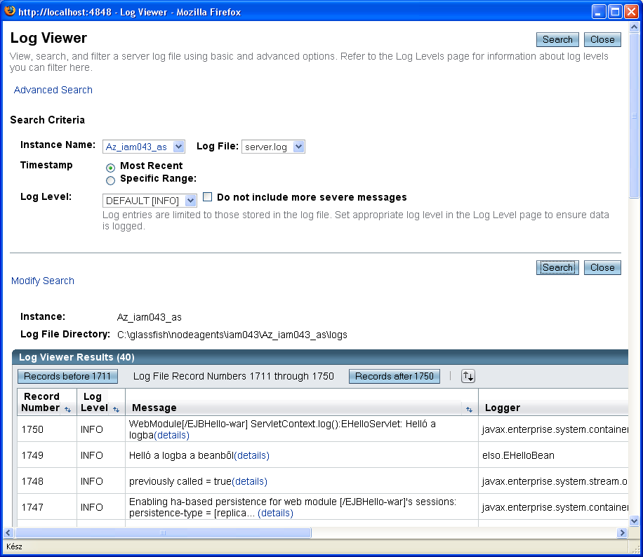
Az első EJB alkalmazás a fürtön

Slide 59
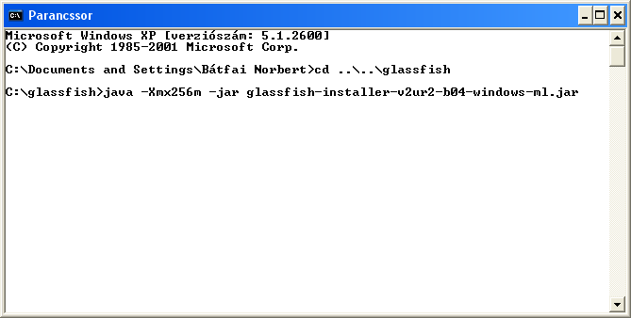
Fürt egy gépen
https://glassfish.dev.java.net/javaee5/build/GlassFish_LB_Cluster.html

Slide 60
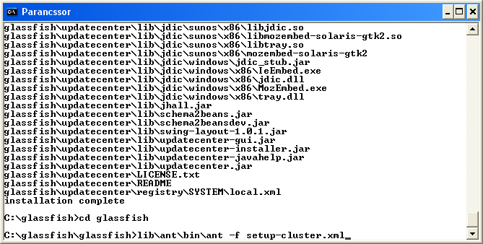
Fürt egy gépen

Slide 61
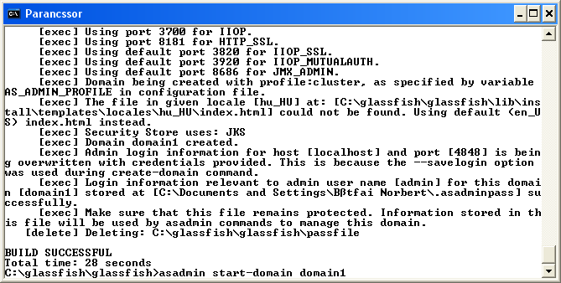
Fürt egy gépen

Slide 62

Fürt egy gépen

Slide 63

Fürt egy gépen

Slide 64

Fürt egy gépen

Slide 65

Fürt egy gépen

Slide 66

Fürt egy gépen
c:\Documents and Settings\Bátfai Norbert\Dokumentumok\EARs\EJBHello.ear

Slide 67

Fürt egy gépen

Slide 68

Fürt egy gépen

Slide 69

Fürt egy gépen

Slide 70

http://localhost:1110/clusterjsp/
Fürt egy gépen

Slide 71

Fürt egy gépen

Slide 72

Fürt egy gépen

Slide 73

Fürt egy gépen

Slide 74

Fürt egy gépen
http://localhost:1110/EJBHello-war/EHS

Slide 75

Fürt egy gépen

Slide 76

Fürt egy gépen

Slide 77

GlassFish V3
https://glassfish.dev.java.net/public/comparing_v2_and_v3.html

Slide 78
Apache és GlassFish
Apache 2.2.10: http://httpd.apache.org/download.cgi
Apache Tomcat Connector JK 1.2.27: http://tomcat.apache.org/download-connectors.cgi
workers.properties fájl létrehozásása:http://tomcat.apache.org/connectors-doc/reference/workers.html
…
workers.tomcat_home=c:\glassfish
…
worker.list=worker1
worker.worker1.type=ajp13
worker.worker1.host=localhost
worker.worker1.port=8009
...
Az Apache conf/httpd.conf szerkesztése:http://tomcat.apache.org/connectors-doc/webserver_howto/apache.html
…
JkMount /EJBHello-war/* worker1
…
Tomcat-ből a tomcat-ajp.jar a c:\glassfish\lib-be
c:\glassfish\domains\domain1\config\domain.xml-be: <jvm-options>-Dcom.sun.enterprise.web.connector.enableJK=8009</jvm-options> vagy asadmin create-jvm-options -Dcom.sun.enterprise.web. connector.enableJK=8009
Apache, Glassfish indítása
További infók: http://docs.sun.com/app/docs/doc/819-3672/gfaad?a=view (Apache 2.0-val)

Slide 79

Apache és GlassFish

Slide 80

http://localhost/EJBHello-war/EHS
Apache és GlassFish

Slide 81

Apache és GlassFish

Slide 82
Terhelés elosztás
workers.properties fájl szerkesztése:
…
worker.list=loadbalancer
…
worker.worker1.host=iam043.inf.unideb.hu a többi ua.
…
worker.worker2.host=iam029.inf.unideb.hu a többi ua., mint worker1
…
worker.loadbalancer.type=lb
worker.loadbalancer.balance_workers=worker1,worker2
...
Az Apache conf/httpd.conf szerkesztése:
…
JkMount /EJBHello-war/* loadbalancer
…

Slide 83

Terhelés elosztás
C:\Documents and Settings\Bátfai Norbert> asadmin create-jvm-options --target Els
oKetGepesFurtom -Dcom.sun.enterprise.web.connector.enableJK=8009
Command create-jvm-options executed successfully.

Slide 84

Terhelés elosztás

Slide 85

Terhelés elosztás

Slide 86

Terhelés elosztás

Slide 87
Egyszer
Terhelés elosztás

Slide 88
Még egyszer
Terhelés elosztás

Slide 89

Terhelés elosztás

Slide 90

Terhelés elosztás

Slide 91

Agresszívebb tesztelés

Slide 92


Slide 93


Slide 94
További példák
Apache Geronimo
http://geronimo.apache.org/

Slide 95


Telepítés/indítás

Slide 96

Telepítés

Slide 97

http://localhost:8080

Slide 98

manager

Slide 99


Az első Web alkalmazás
(a NetBeans-ben New project.../Java Web/Web apps)

Slide 100

c:\Documents and Settings\Bátfai Norbert\
Dokumentumok\NetBeansProjects\
WEBHello\dist\WEBHello.war

Slide 101


Slide 102

http://localhost:8080/WEBHello/WHS

Slide 103
További példák
JBoss.org: Community
http://www.jboss.org/

Slide 104

„Te kit választanál?”
http://en.wikipedia.org/wiki/Comparison_of_application_servers

Slide 105
Mindig aktuális kérdés
2006-ból
JBoss, Geronimo, or Tomcat?
Three open source Java application servers compared
http://www.javaworld.com/javaworld/jw-12-2007/jw-12-appservers.html
2010-ből
Comparing Oracle GlassFish Server and JBoss: Which Application Server Is Right for You?
http://www.oracle.com/us/products/middleware/application-server/oracle-glassfish-server/comparing-glassfish-jboss-wp-117118.pdf

Slide 106


Labor – JUnit tesztelés
http://www.inf.unideb.hu/~nbatfai/mircsource/GoldenTeamFC-0.0.3-project.zip

Slide 107


Labor – JUnit tesztelés

Slide 108


Labor – JUnit tesztelés
http://www.junit.org/apidocs/org/junit/Assert.html

Slide 109

Labor / Otthon / Servlet 3.0

Slide 110


Labor / Otthon

Slide 111



Labor / Otthon

Slide 112


Labor / Otthon /GlassFish 3
http://glassfish.java.net/downloads/3.1.1-final.html

Slide 113



Labor / Otthon

Slide 114

Labor / Otthon

Slide 115




Labor / Otthon /Tomcat 7

Slide 116
Laborkártyák

Slide 117
Otthoni opcionális feladat
Saját Atan alapú RCSS csapat fejlesztése: tesztek írása, a projekt gondozása, azaz ripirtok generálása és azok tanulmányozása.

Slide 118
Otthoni opcionális feladat
http://progpater.blog.hu/2011/04/29/drupalosoknak_joomlasoknak_erre_csorogatjak_a_nyalukat
Saját Portlet fejlesztése: a DocBook6-ot (ami DocBook XML validált és XSLT-vel transzformált HTML-be) építsük be egy portletbe!

Slide 119

Portálok, portletek
Portletek
Portál lap

Slide 120

Portálok, portletek

Slide 121


Portálok, portletek
Portlet API
Saját GMaps Időjárás Tőzsdei Hírolvasó stb…
Portál szerver
Portlet konténer
Portletek
Vékony kliens

Slide 122
Portletek
JSR 168 (Portlet speci 1.0) 286 (2.0)
Életciklus
extends javax.portlet.GenericPortlet
doView, doHelp, doEdit
processAction

Slide 123

Portlet életciklus
Életciklus
doView, doHelp, doEdit
processAction
http://progpater.blog.hu/2011/04/29/drupalosoknak_joomlasoknak_erre_csorogatjak_a_nyalukat

Slide 124

A konkrét példában

Slide 125


Slide 126


Slide 127


Slide 128


Slide 129

Portlet életciklus
Életciklus
doView, doHelp, doEdit
processAction
http://progpater.blog.hu/2011/04/29/drupalosoknak_joomlasoknak_erre_csorogatjak_a_nyalukat

Slide 130




Portal Pack plugin http://contrib.netbeans.org/portalpack/download.html

Slide 131



Portal Pack plugin

Slide 132
Kötelező olvasmány
NYJ
NYJ
NYJ
NYJ

